Slide 1
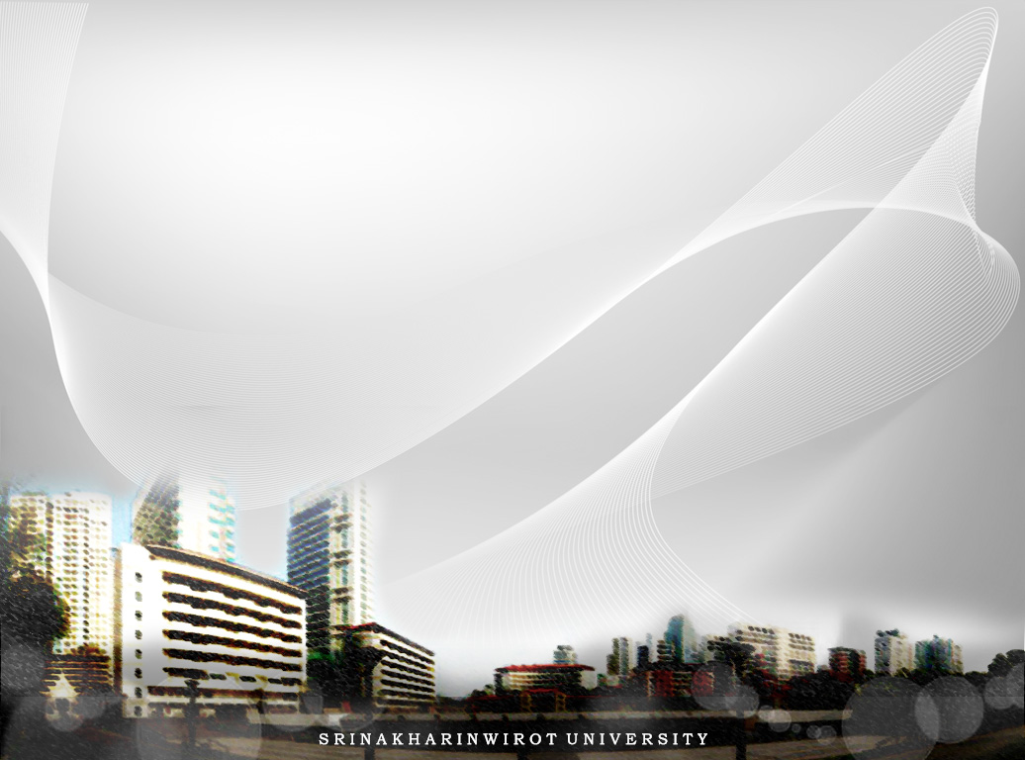

หุ่นยนต์ติดตามและตรวจจับการล้มสำหรับผู้ป่วยอัมพาตครึ่งซีก
นายจิรณัฐ โลหะประธาน, นางสาวนิสารัตน์ วงค์เหล็ก, นางสาวโสภา โพธิกันยา
นายมโนชัย อภิเลิศโสภณ, นายอัสลัมภ์ มีชัย

Slide 2
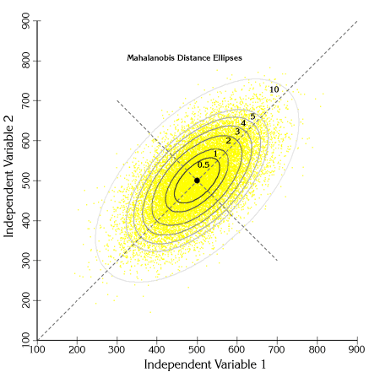
ความสว่างของสภาพแวดล้อม
แนวคิด

Slide 3
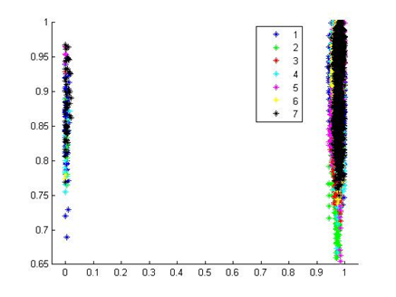
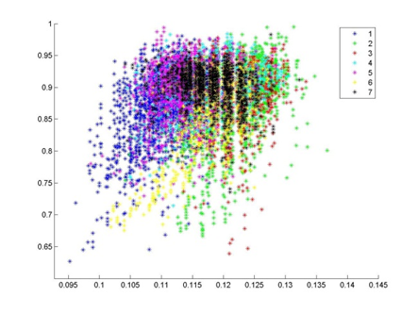
ความสว่างของสภาพแวดล้อม
หลักการทำงาน : เก็บข้อมูลสี

Slide 4
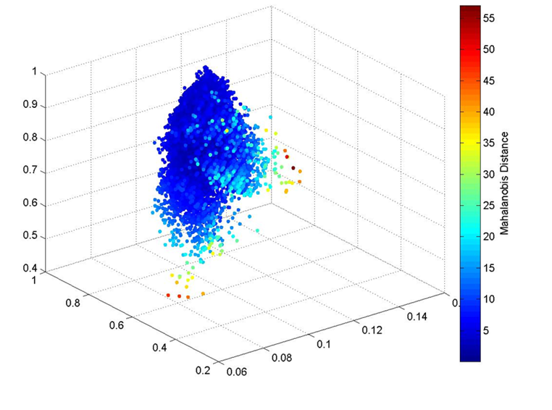
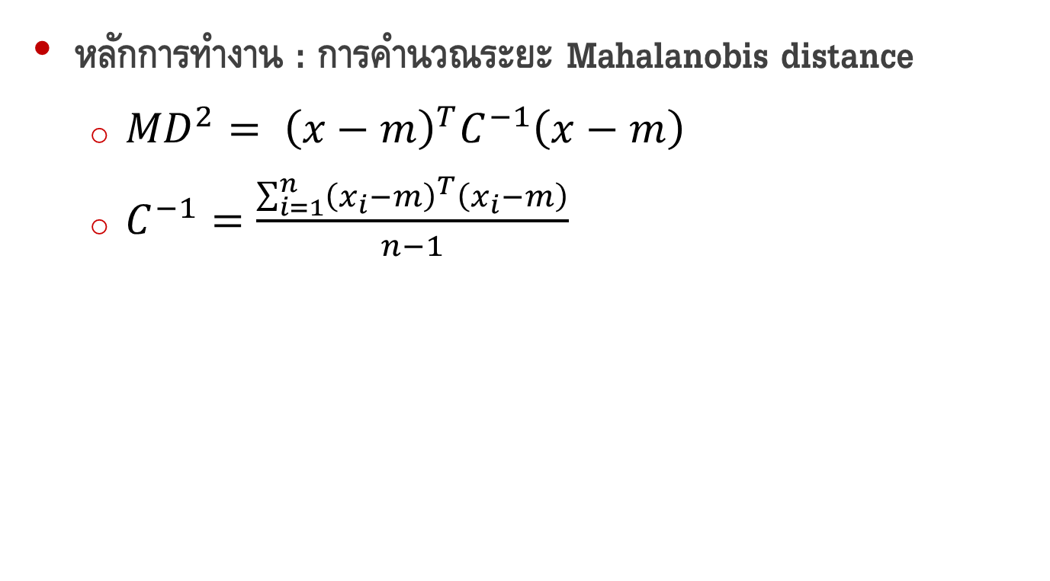
ความสว่างของสภาพแวดล้อม
หลักการทำงาน : การคำนวณระยะ Mahalanobis distance
${MD}^{2}= {\left(x−m\right)}^{T}C^{−1}\left(x−m\right)$
$C^{−1}=\frac{\sum_{i=1}^{n}{{\left(x_{i}−m\right)}^{T}\left(x_{i}−m\right)}}{n−1}$

Slide 5
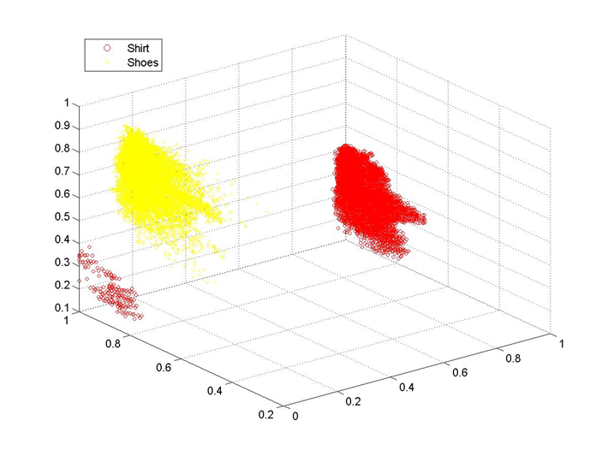
ความสว่างของสภาพแวดล้อม
หลักการทำงาน : การเลือกช่วง Mahalanobis distance ที่เหมาะสม

Slide 6
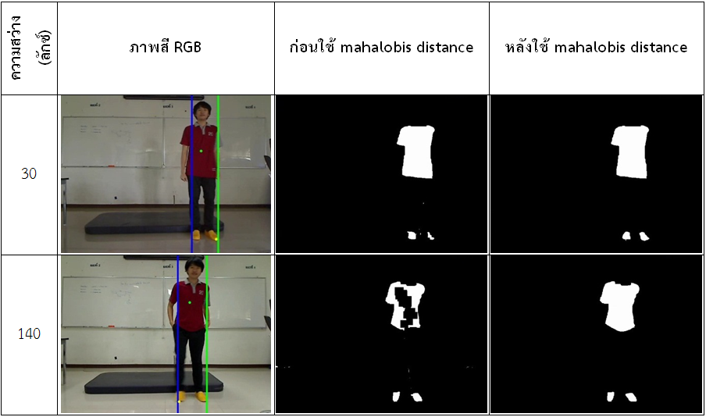
ความสว่างของสภาพแวดล้อม
การทดลอง

Slide 7
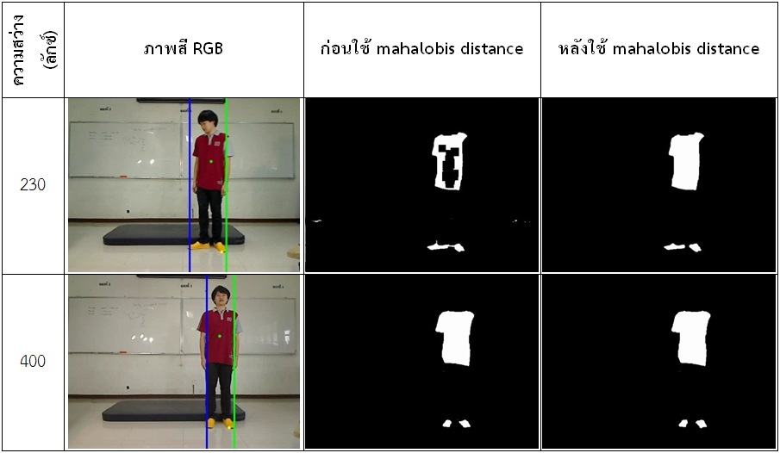
ความสว่างของสภาพแวดล้อม
การทดลอง

Slide 8
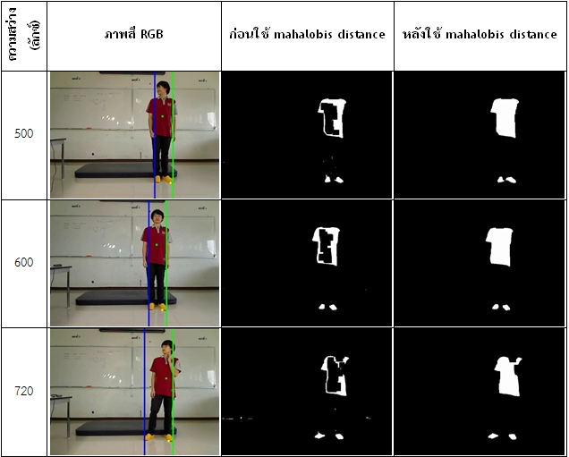
ความสว่างของสภาพแวดล้อม
การทดลอง

Slide 9
การติดตามบุคคลของหุ่นยนต์
ภาพผู้ป่วย
รับภาพ
ด้วยกล้อง
หน่วยประมวลผล
ติดตามผู้ป่วย
ควบคุมหุ่นยนต์
ตรวจจับ
การล้ม
ระบบ
แจ้งเตือน

Slide 10
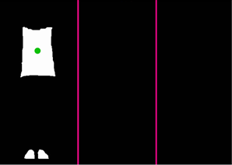
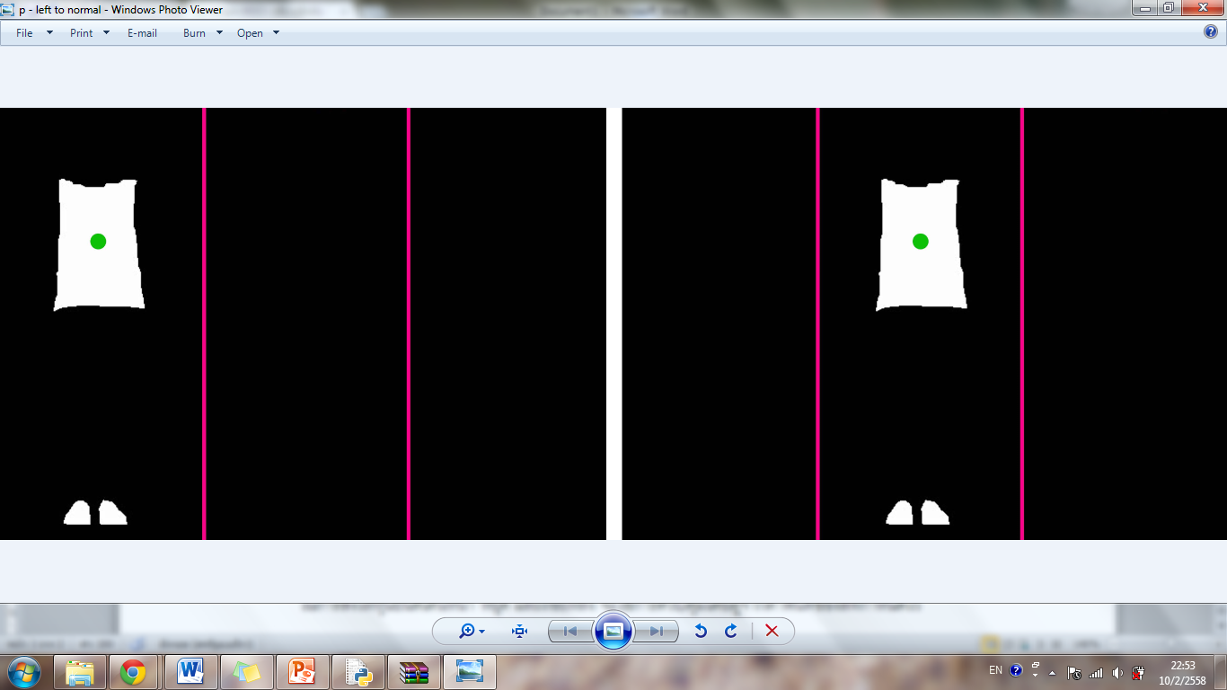
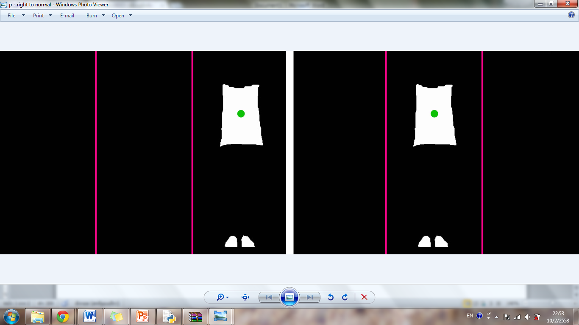
การติดตามบุคคลของหุ่นยนต์
หลักการทำงาน : การบังคับการเลี้ยวของหุ่นยนต์
เลี้ยวซ้าย ตรงไป เลี้ยวขวา

Slide 11
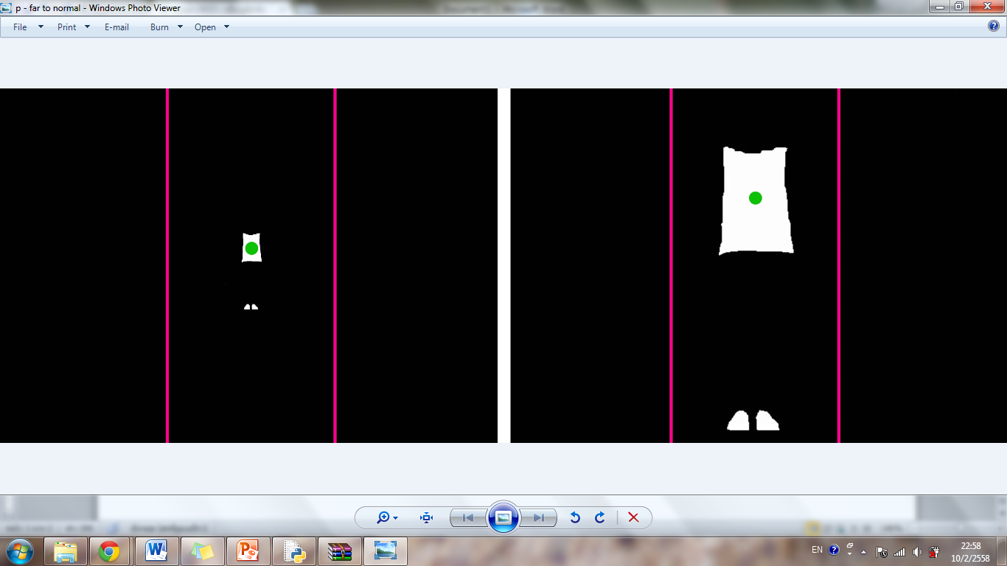
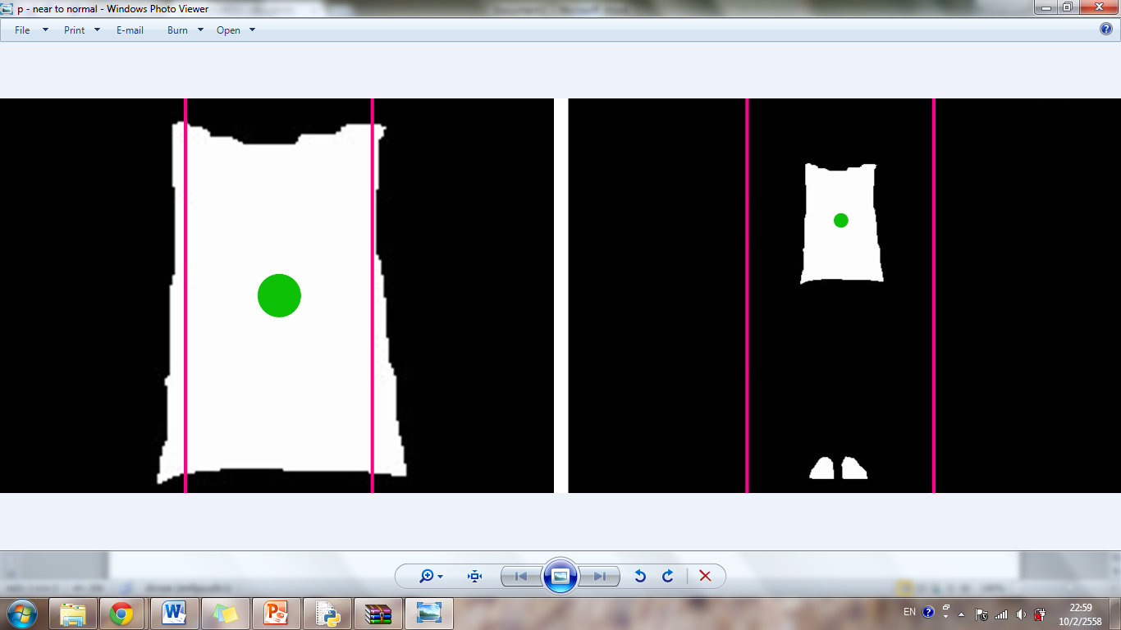
การติดตามบุคคลของหุ่นยนต์
หลักการทำงาน : การสั่งให้หุ่นยนต์เดินหน้า หยุด และถอยหลัง
เดินหน้า หยุด ถอยหลัง

Slide 12
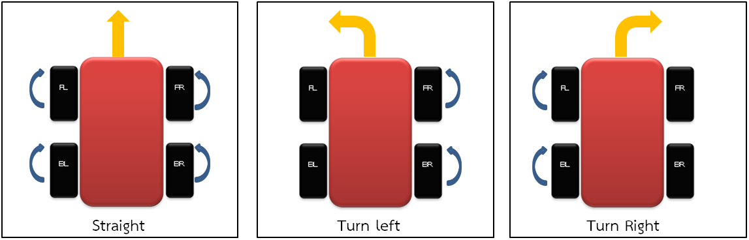
การติดตามบุคคลของหุ่นยนต์
หลักการทำงาน : การควบคุมการเคลื่อนที่ของหุ่นยนต์

Slide 13
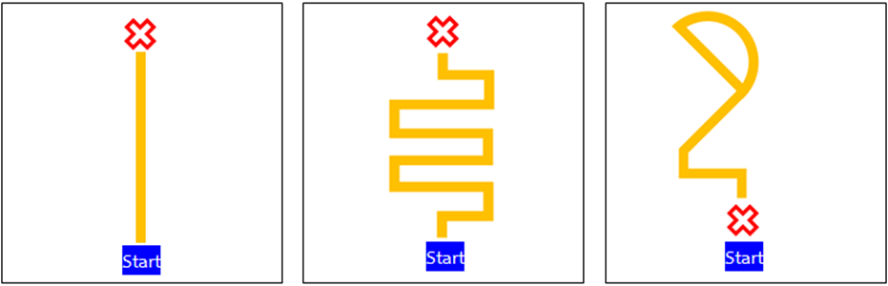
การติดตามบุคคลของหุ่นยนต์
รูปแบบการทดลอง

Slide 14
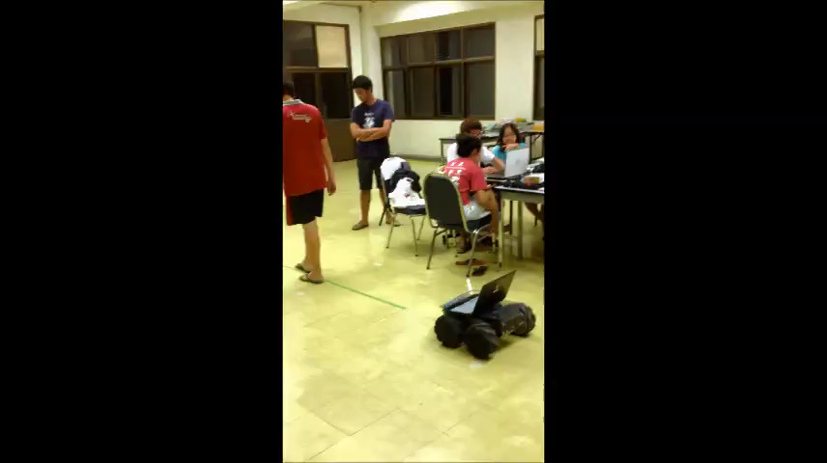
การติดตามบุคคลของหุ่นยนต์
การทดลอง

Slide 15
การติดตามบุคคลของหุ่นยนต์
สรุปผลการทดลอง (เมื่อทำการทดสอบทั้งหมด 10 ครั้ง)
ผลการทดลอง | รูปแบบเส้นทางการเดินของผู้รับการทดลอง
 | เส้นทางตรง | เส้นทางซิกแซ็ก | เส้นทางอิสระ
ติดตามถูกต้อง (ครั้ง) | 10 | 10 | 10
ติดตามผิดพลาด (ครั้ง) | 0 | 0 | 0
Accuracy | 100% | 100% | 100%
Average accuracy | 100.00%

Slide 16
สรุป
ส่วนของซอฟแวร์ได้ทำการแก้ไขปรับปรุงในเรื่องแสงที่จะมีผลกระทบกับการตรวจจับสีโดยใช้ Mahalanobis distance เพื่อให้สามารถตรวจจับสีได้ในทุกสภาพแสงสว่าง ซึ่งผลที่ได้ก็สามารถตรวจจับได้ในสภาพแสงที่แตกต่างกันตั้งแต่ช่วงความสว่างตั้งแต่ 30 - 720 ลักซ์
ส่วนของฮาร์ดแวร์ได้ทำการทดสอบระบบการควบคุมหุ่นยนต์ติดตามบุคคล โดยออกแบบเส้นทางการทดสอบต่างกัน 3 รูปแบบ คือ (a)เส้นทางตรง (b)เส้นทางซิกแซ็ก และ(c)เส้นทางอิสระ ซึ่งผลที่ได้จากการทดสอบ คือ หุ่นยนต์สามารถติดตามได้ถูกต้องทุกครั้งในทุกรูปแบบเส้นทาง

Slide 17
THANK YOU

